Slide 1

ЦИФРАЛЫК БАШ КАТЫРМА
Эсепти канча жол менен чыгара аласың?
Каалаган цифраны колдонуңуз
Эң чоң жана эң кичине натыйжалар эсептей алдыңбы?
Сандарды бир гана жолу колдонуңуз

Slide 2
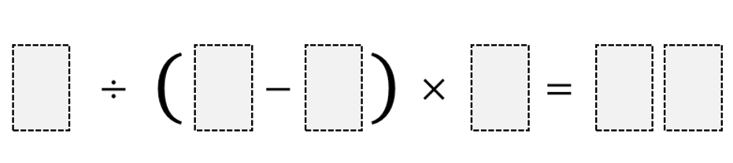
ЦИФРАЛЫК БАШ КАТЫРМА
Эсепти канча жол менен чыгара аласың?
Каалаган цифраны колдонуңуз
Эң чоң жана эң кичине натыйжалар эсептей алдыңбы?
Сандарды бир гана жолу колдонуңуз

Slide 3
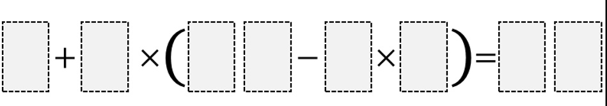
ЦИФРАЛЫК БАШ КАТЫРМА
Эсепти канча жол менен чыгара аласың?
Каалаган цифраны колдонуңуз
Эң чоң жана эң кичине натыйжалар эсептей алдыңбы?
Сандарды бир гана жолу колдонуңуз

Slide 4
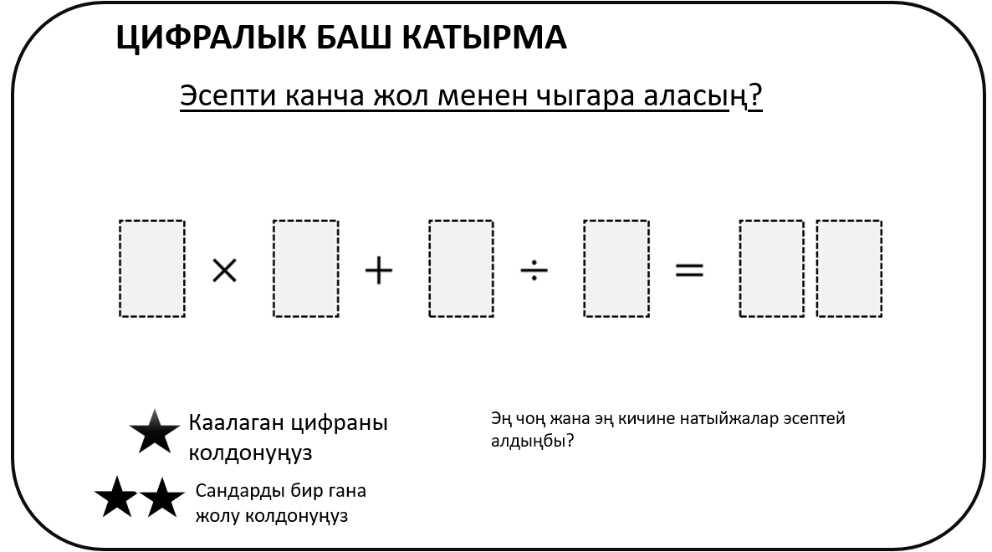
$$3 ×4+8÷2=16$$
$$3×5+4÷2=17$$
$$9×7+4÷2=65$$
кээ бир жооптор

Slide 5
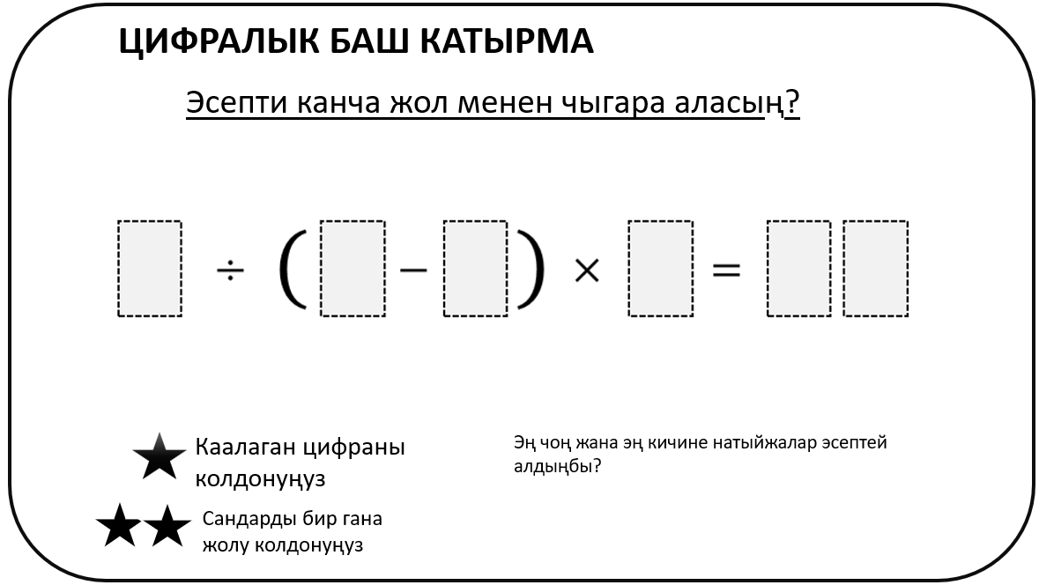



$$2÷(9−8)×3=06$$
$$6÷(3−1)×9=27$$
$$9÷(2−1)×7=63$$
кээ бир жооптор

Slide 6
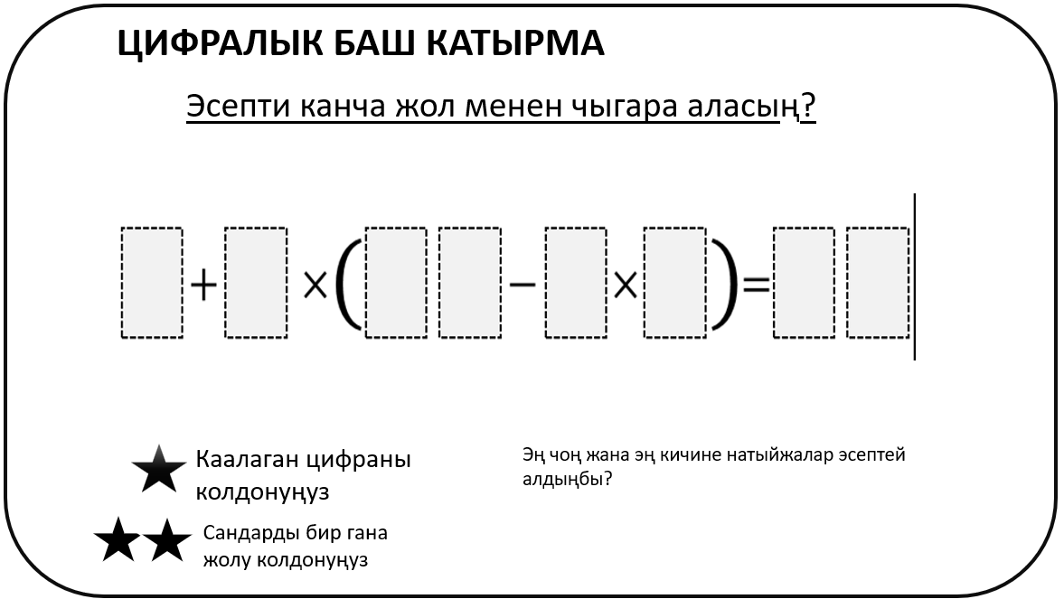



$$7+2×\left(31−6×5\right)=09$$
$$7+9×\left(06−2×1\right)=43$$
$$2+8×\left(31−4×5\right)=90$$
кээ бир жооптор

